Slide 1

ВНЕУРОЧНОЕ ЗАНЯТИЕ
«МЫЛЬНАЯ ОПЕРА»
Ананьева Ольга Петровна
учитель химии
МБОУ Россошанская ООШ

Slide 2
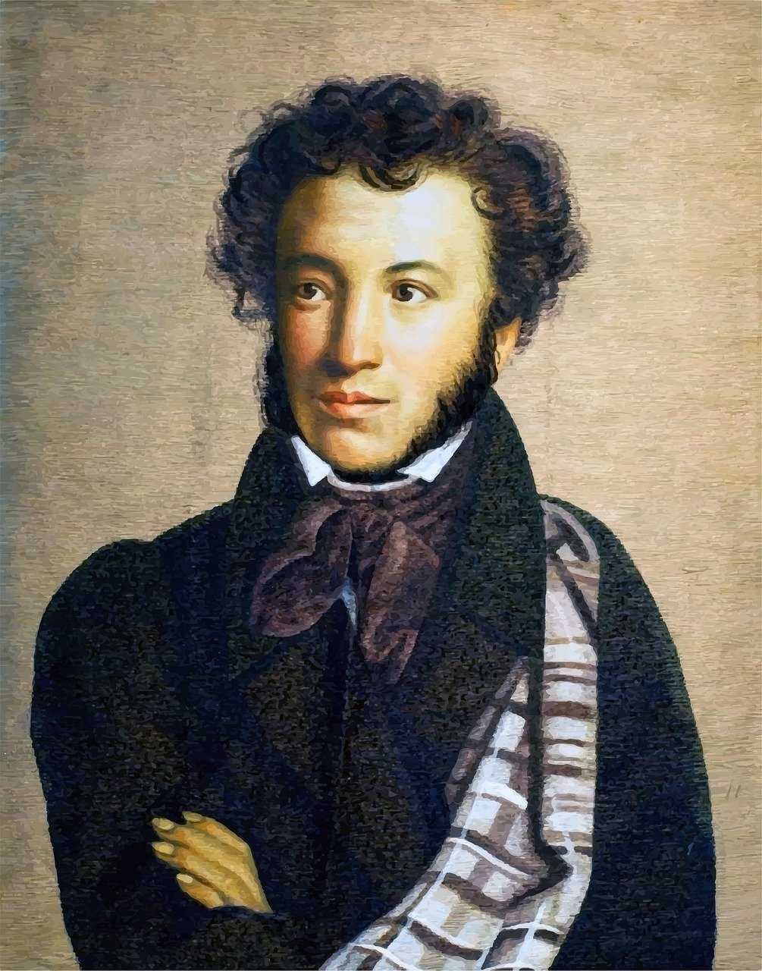
«О, сколько нам открытий чудных готовит просвещенья дух...»

Slide 3
Как Вы можете прокомментировать данное высказывание? Какое отношение это будет иметь к нашему уроку?

Slide 4
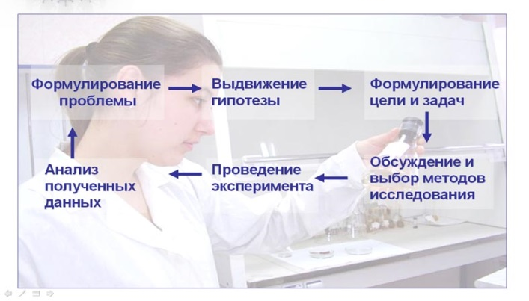
Что лежит в основе любого открытия, любого исследования?

Slide 5
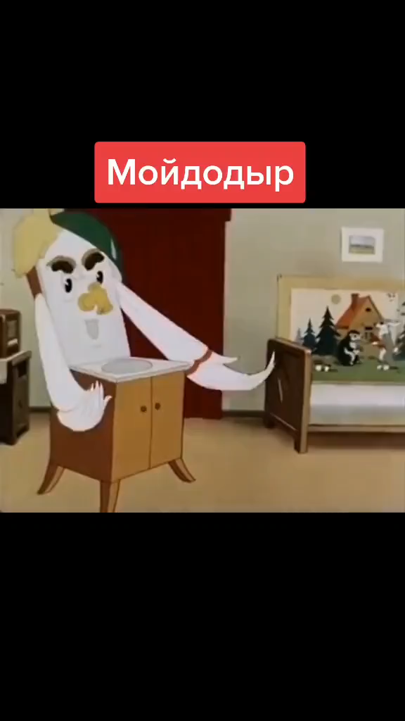

Slide 6
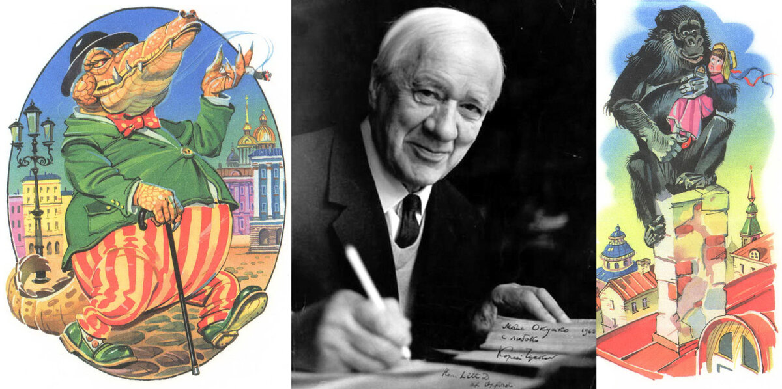
«Да здравствует мыло душистое, и полотенце пушистое, и зубной порошок, и густой гребешок...»

Slide 7
1.Мыло серо, да моет бело.
2. Сало было, а стало мыло.
3.Мыло черно, да моет бело.

Slide 8
Опыт №1
Определение среды мыльного раствора.
1 группа - хозяйственное мыло
2 группа - туалетное мыло
3 группа - жидкое мыло
Ход работы.
1.Поместите в стаканчик 1 см стружки натертого на терке мыла (жидкого мыла)
2.В пробирке размешайте порошок фенолфталеина с водой.
3.Вылейте содержимое пробирки в стаканчик и размешайте содержимое палочкой.
4.Какую окраску наблюдаете? Запишите в таблицу.
Давайте сравним результаты каждой группы.
Какого цвета получился раствор? Какой вывод можно сделать?

Slide 9
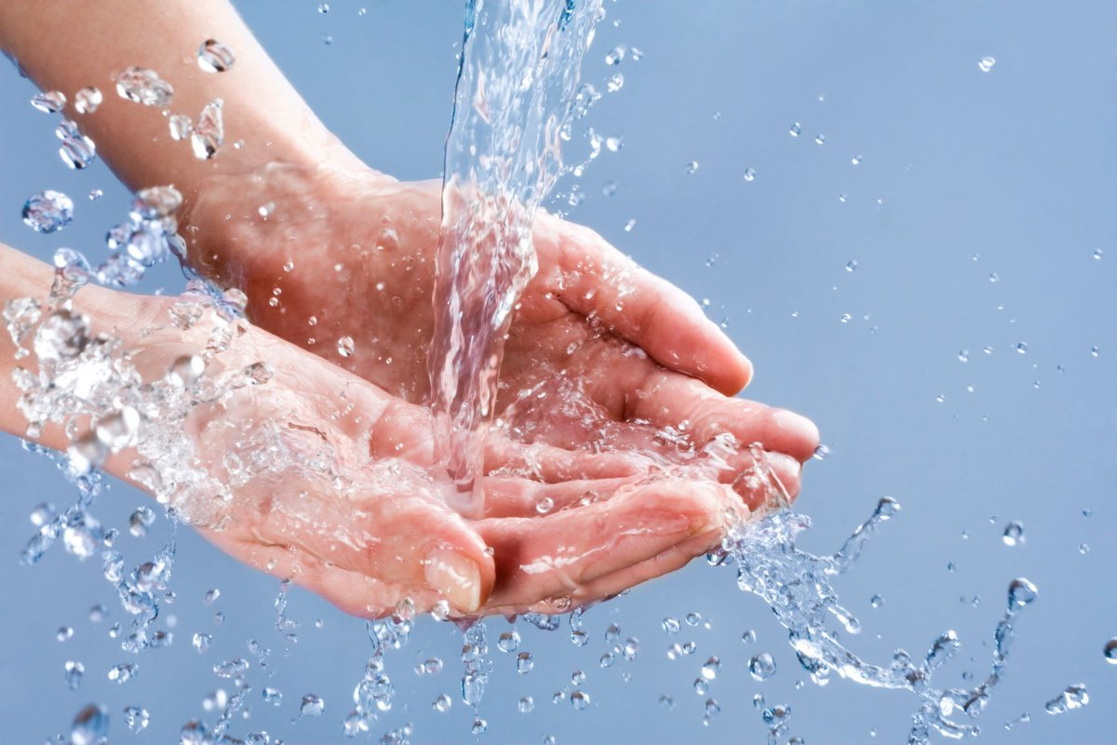

Slide 10
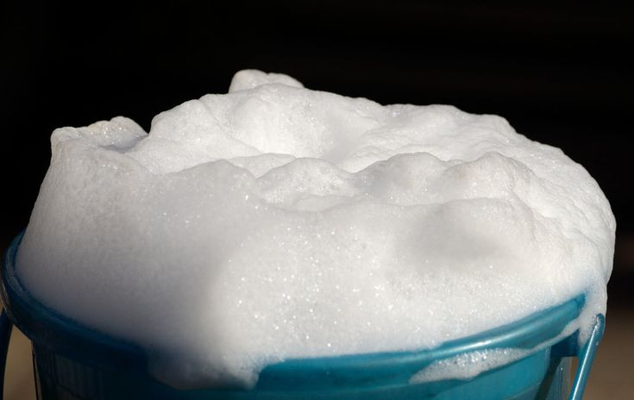

Slide 11
Опыт №2.
Понаблюдаем за процессом образования пены. Но при этом будем использовать очищенную воду и воду из под крана.
Ход работы:
Каждая группа берет образцы мыла. Помещает в пробирки разные образцы 1 см стружки натертого на терке мыла (жидкого мыла), дно покройте равномерно, толщину слоя измерьте линейкой. Добавляйте немного воды из под крана и вылейте в пробирку. Встряхните несколько раз. Измерьте линейкой толщину слоя пены. Отметьте ее цвет. Занесите результаты в таблицу. То же самое проведите с очищенной водой. Давайте сравним результаты.

Slide 12
Опыт №3
Ребята вы замечали, что есть мыло которое сушит кожу а есть которое смягчает. Какое лучше? Почему мыло смягчает кожу?
Определим, в каком мыле глицерина больше, а в каком меньше.
Ход работы
В пробирках у вас специальное вещество, добавьте к нему немного мыла, которое вы смешали с водой(из стаканчиков), очень сильно встряхните. Отметьте изменения цвета. Если цвет очень синий, то глицерина много, если светло-синий, голубоватый, то мало. Запишите соответствующие выводы. Сравним результаты между группами.

Slide 13
Опыт №4
У вас 3 кусочка ткани и 3 вида мыла. (каждую ткань разным сортом мыла). Попробуйте намылить 3 кусочка ткани разными сортами мыла и потереть в течение 10 с. Сравните результат, сделайте вывод.

Slide 14
Викторина
1. Мыло для тела.
2. Мыло для стиральной машины.
3. Как называются куски коричневого мыла для стирки.
4. Первое мыло для ванны, которым пользуется младенец.
5. Закончите пословицу «Чистота …….».
6. Профессия женщины, которая следит за чистотой одежды.
7. В каком литературном произведении намыленный мужчина остался на лестничной площадке перед закрытыми дверями собственной квартиры?
8. Как называли домового, живущего в бане.
9. Кто ещё из героев К.Чуковского не любил мыть и мыться?
10. Назовите друга Соломинки и Лаптя, который от смеха лопнул.
11. Сказка про мальчика, который не любил мыло и мочалку.
12. «Мыльной оперой» на телевидении называют…
13. Жидкое мыло для головы.
14. Мыло для ванны.
15. Какой сказочный персонаж свой ужин сначала кормил, мыл и спать укладывал.

Slide 15
Викторина
1. Мыло для тела.(Гель).
2. Мыло для стиральной машины. (Порошок).
3. Как называются куски коричневого мыла для стирки. (Хозяйственное).
4. Первое мыло для ванны, которым пользуется младенец. (Детское).
5. Закончите пословицу «Чистота … залог здоровья».
6. Профессия женщины, которая следит за чистотой одежды.( Прачка).
7. В каком литературном произведении намыленный мужчина остался на лестничной площадке перед закрытыми дверями собственной квартиры?(«12 стульев»).
8. Как называли домового, живущего в бане.(Банник).
9. Кто ещё из героев К.Чуковского не любил мыть и мыться?(Федор).
10. Назовите друга Соломинки и Лаптя, который от смеха лопнул. (Пузырь).
11. Сказка про мальчика, который не любил мыло и мочалку. («Мойдодыр»).
12. «Мыльной оперой» на телевидении называют… (сериал).
13. Жидкое мыло для головы. (Шампунь)
14. Мыло для ванны. (Пена).
15. Какой сказочный персонаж свой ужин сначала кормил, мыл и спать укладывал. (Баба Яга).

Slide 16
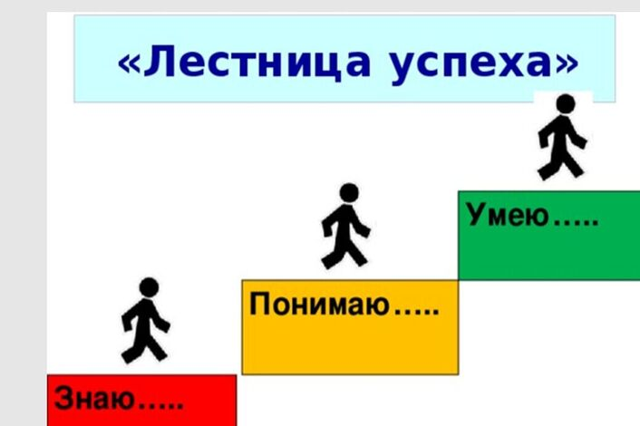

Slide 17
Синквейн:……….
Кластер:………….
1.Виды мыла
2.Какие средства используются по уходу за лицом?
3.Какие средства используются по уходу за телом?
4.Какое мыло используется для стирки?
5.На что следует обратить внимание при покупке?
6.Какова среда мыльного раствора.
7.Какую воду лучше использовать для стирки?

Slide 19
Желаю Вам иметь «чистые руки», т. е. не кривить душой и быть с «чистой совестью».

Slide 20
Спасибо за внимание!

Slide 21
Список источников основного содержания
Сайт ФЦИОР http://eor.edu.ru
Тренажер «Знаки химических элементов» http://eor.edu.ru/card/14733/trenazher-znaki-himicheskih-elementov.html

Slide 22
Список источников иллюстраций

